Slide 1
資料１
「住まうビジョン・大阪」の進捗状況
令和６年７月１日
第３回大阪府住生活審議会 資料

Slide 2
基本目標の達成状況把握のための指標
みんなでめざそう値
項目 | 当初 |  | 現状 |  | 目標
新たな日常に対応した質の高い住まい環境であると感じている府民の割合 （換気のよさ・断熱性・遮音性に対する満足度） | 57% | (H30) | ー |  | 67% | (R12)
市町村の取組により除却等がなされた管理不全空き家数 | 6,400件 | (R1) | 12,200件 | （R4） | 14,000件 | (R12)
25年以上の長期修繕計画に基づく修繕積立金額を設定している 分譲マンション管理組合の割合 | 60% | (H30) | ー |  | 75% | (R12)
高齢者の居住する住宅のバリアフリー化率 | 60.9% | (H30) | ー |  | 75% | (R12)
地震時等に著しく危険な密集市街地の面積 | 1,014ha | (R2) | 718ha | （R5） | 解消 | (R12)
住宅の耐震化率 | 88.7% | (R2) | ー |  | 95% | (R7)
居住支援協議会を設立した市区町村の人口カバー率 | 6.7% | (R2) | 13.7% | （R5） | 50% | (R12)
公的賃貸住宅全体の戸数 | 39.2万戸 | (R2) | 38.7戸 | (R5) | 31.0万戸 | (R32)
賃貸住宅における入居差別の状況 ①高齢者 ②障がい者 ③母子（父子）家庭 ④外国人 | ①30.0% ②14.1% ③ 6.4% ④23.2% | (H27) | ①32.2% ②14.0% ③ 4.6% ④27.2% | （R3） | 解消 | (R7)
土地取引等における差別の状況 （宅地建物取引業者が取引物件に関して、 同和地区であるかどうかの質問を受けた経験がある割合（過去５年間）） | 16.3% | (H27) | 13% | （R3） | 解消 | (R7)
宅地建物取引業者の人権意識 ①宅地建物取引業法に基づく指導監督基準の規制内容の認識割合 ②宅地建物取引業法第47条関係の解釈に関する国土交通大臣答弁の認識割合 ③大阪府部落差別事象に係る調査等の規制等に関する条例の改正内容の認識割合 | ①75.8% ②74.6% ③68.5% | (H27) | ①87.5% ②86.2% ③79.5% | （R3） | 100% | (R7)

Slide 3
主な取組の進捗状況

Slide 4
１．くらしの質を高める

Slide 5
1.くらしの質を高める
スマートシティ戦略部
①大阪スマートシティ戦略 ver.2.0の策定（R4.3）
■ 戦略の概要
○これまで進めてきた取組を土台に、大阪・関西万博に向け、イノベーションを加速させていくため策定（2022.03）
○基本理念
〔社会を取り巻く環境の変化〕
➧新型コロナウイルスへの対応
➧国によるデジタル改革の推進
戦略Ver.1.0の理念
・ 住民の生活の質（QOL）の向上
・ 社会実装のための取組を蓄積
・ 公民連携による民間との協業が大前提
戦略ver.2.0 新たに追加する理念
・ デジタル化による都市免疫力の強化
・ 国のデジタル政策を先導する取組
・ 公民共同エコシステムの構築
○基本理念を踏まえた大阪府、大阪市の役割
・大阪府
パートナーズフォーラムやデータ連携基盤などのインフラ構築と市町村DX支援など
・大阪市
大阪府と連携した先導役として、府内市町村の行政DX推進をリード
スマートシティ展開エリア例（ニュータウン関連）
□ 泉北ニュータウン ※チャレンジフィールド
□ 河内長野市南花台
府の取組例
■スマートシニアライフ事業 ※高齢者デジタル支援

Slide 6

1.くらしの質を高める
スマートシティ戦略部
①スマートシティ展開エリアの取組の推進
■ 市町主体の取組（府と連携）
○泉北ニュータウンの取組
・ヘルスケア、モビリティ、エネルギー、 コミュニティ、 リモートワーク等、ICTを用いた取組を展開
・4年間で、約50件の実証プロジェクトを実施
大阪広域データ連携基盤（ORDEN）を活用しプロジェクトを連携させることで、 社会実装を加速
○河内長野市南花台の取組
・ 次世代の地域医療連携を実現するデジタル技術の導入とリアルな場を活用したコミュニティづくり
・地域ニーズに対応したグリーンスローモビリティ等の電動モビリティ車両によるサービスの提供 など
■ スマートシニアライフ事業（府主体、市町と連携）
○高齢者がいきいきと健康で便利に生活できるよう、高齢者の生活を支援するサービスプラットフォームを公民共同で構築
○タブレット等のデジタル端末を活用することにより、行政と民間の様々なサービスをワンストップで提供する事業を展開
＜実証概要＞
ニュータウンを中心とした、堺市南区、大阪狭山市、河内長野市を含めた地域で
50歳以上の住民にタブレットを無償で貸出し、行政と民間のサービスを提供。(貸出総数：858台)
○手持ちのスマートフォンでもサービスが使えるようLINE公式アカウント「おおさか楽なび」を
開設（令和４年12月）(友だち数：約13万※令和6年3月末時点)
○コミュニケーション支援サービス「大ちゃんと話す」に生成AI機能追加（令和５年９月）
大阪スマートシニアライフ実証事業推進
協議会キャラクター「大（だい）ちゃん」

Slide 7
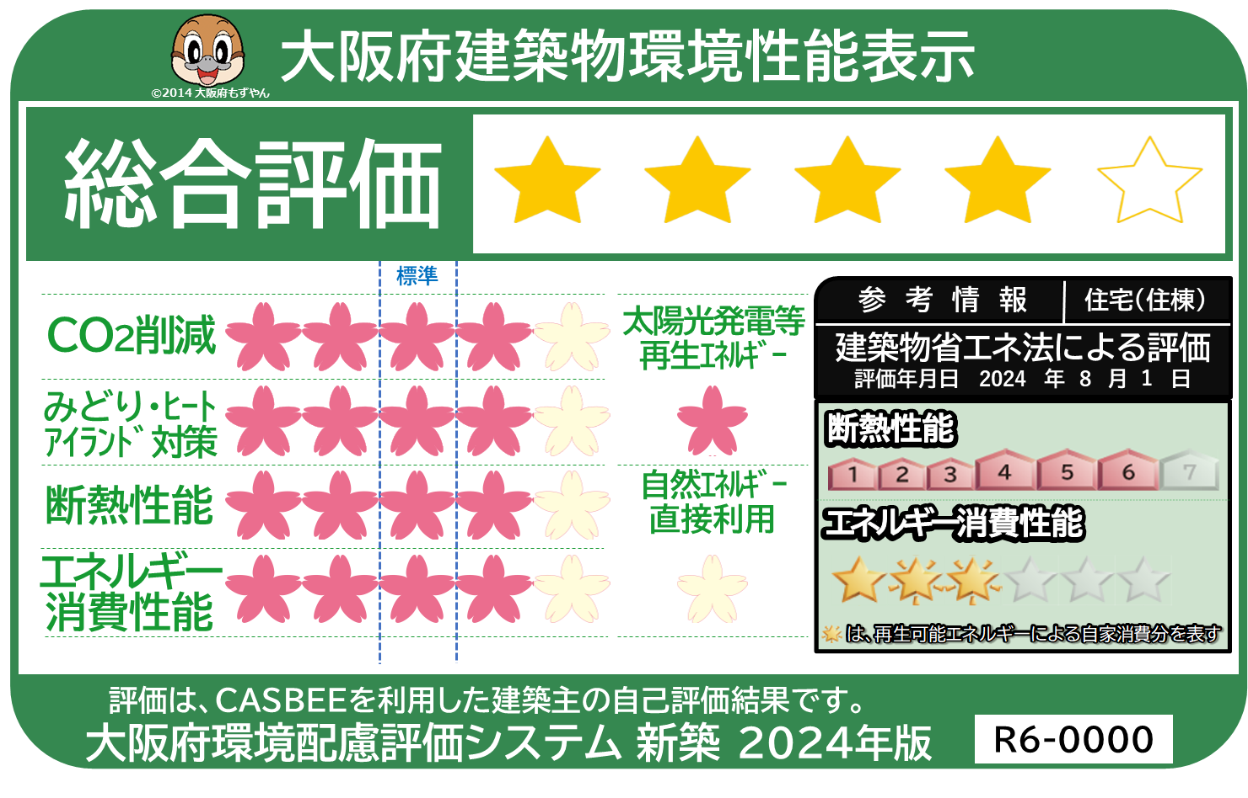
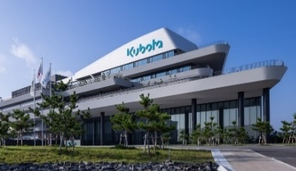
1.くらしの質を高める
建築環境課
②建築物の省エネルギー化の推進
■建築物省エネ法の改正等の国の動き
〇エネルギー基本計画（R3.10.22閣議決定）【抜粋】
・建築物省エネ法を改正し、省エネルギー基準適合義務の対象外である住宅及び小規模建築物の省エネルギー
基準への適合を2025 年度（R7年度）までに義務化するとともに、2030年度（R12年度）以降新築される
住宅・建築物について、 ZEH・ZEB基準の水準の省エネルギー性能の確保を目指す
〇建築物省エネ法の改正（R4.6.17公布）
・誘導基準の強化（低炭素建築物認定・長期優良住宅認定等）［省令・告示改正］(R4.10～)
・全ての新築住宅・非住宅に省エネ基準適合を義務付け（R7.4～）※ 等
※法施行に伴う社会的混乱が生じないよう、府は国や在阪建築関係４団体（次頁参照）と連携し、申請者の
サポート体制を整備予定
■大阪府気候変動対策の推進に関する条例に基づく取組
・一定規模建築物の省エネ基準適合義務、再エネ設備導入
検討義務
・建築士から建築主への建築物のエネルギーの使用の抑制に
関する情報提供努力義務
・建築物環境計画書（CASBEE）届出制度
・広告や工事現場への建築物環境性能ラベル表示制度
・建築物の顕彰制度（おおさか環境にやさしい建築賞、“涼”デザイン建築賞）
大阪府環境性能表示（ラベル）
おおさか環境にやさしい建築賞
大阪府知事賞（令和５年度）
クボタグローバル技術研究所

Slide 8
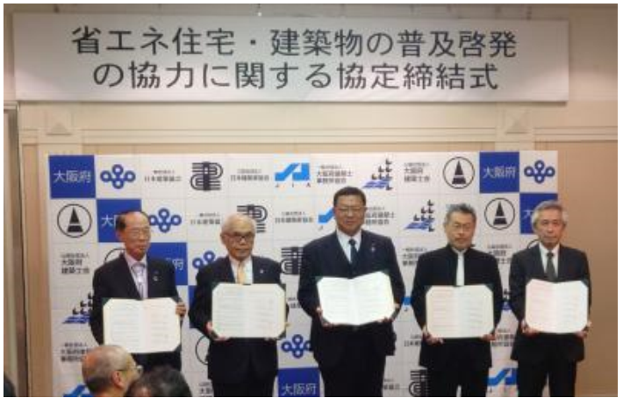
1.くらしの質を高める
建築環境課
②建築物の省エネルギー化の推進
■住宅・建築物のさらなる省エネ化の普及啓発
（これまでの取組）
・省エネ住宅（ZEH）の普及・啓発チラシや、省エネリフォームパンフレットを作成し、
建築関係団体等を通じ、広く周知
・住宅購入者層をメインターゲットにした省エネ住宅普及・啓発イベントを実施
・検索機能を備えた省エネ関連補助金等紹介HPを公開
・在阪建築関係4団体と「省エネ住宅・建築物の普及啓発の協力に関する協定」を締結
（在阪建築関係4団体：（公社）大阪府建築士会、（一社）大阪府建築士事務所協会、
（公社）日本建築家協会近畿支部、（一社）日本建築協会）
省エネ住宅・建築物の普及啓発の協力
に関する協定締結式（R6.3）
〇断熱化による効果をわかりやすく見える化するシミュレーションツールの開発・展開
〇省エネ住宅・建築物の普及・啓発イベントの実施
〇ZEB等の技術情報普及に向けた事例集の作成
〇府営住宅活用地における次世代基準のＺＥＨ誘導等のモデル事業実施
〇ZEH・ZEB実現を評価する表彰制度の創設 等
【令和６年度の主な取組】
※在阪建築関係
4団体とも
連携して推進

Slide 9
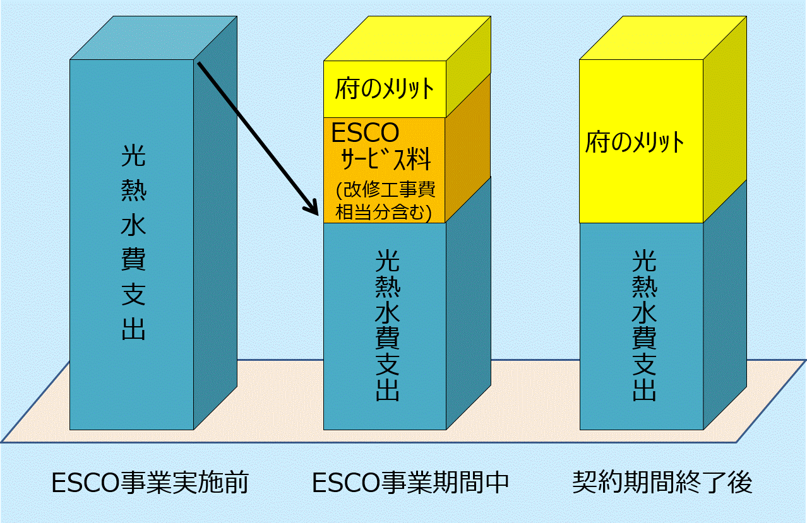
1.くらしの質を高める
住宅経営室・公共建築室
②建築物の省エネルギー化の推進（府有施設における取組）
■ 府営住宅における取組
○ＺＥＨ化：建替住宅においてＺＥＨ水準での実施設計に着手
○太陽光パネル：建替住宅において太陽光パネル設置を前提とした実施設計に着手
○木材利用：集会所の木造化やエントランス等の木質化について検討
○電気自動車充電設備の設置：次期コインパーキング事業者公募において本格導入
■ 一般施設における取組
○ＺＥＢ化：府有建築物の整備における環境配慮指針を改定 ⇒ 新築は原則ZEB Readyを目指す
○太陽光パネル：新築する建築物で設置を推進
○木材利用： 支援学校や警察署のエントランス等での木質化を推進
■ ＥＳＣＯ事業
府有施設におけるＥＳＣＯ事業実績 （平成13年度～令和４年度）
導入施設数 | 116施設 （令和５年度契約施設含む）
光熱水費削減額 | 累計 116億円
エネルギー削減量 | 累計 124,576kL
CO_{２}排出削減量 | 累計 271,600㌧
○民間の資金やノウハウを活用
○省エネ改修し、光熱水費の削減分で
改修工事に係る経費等を償還
○市町村の事業をサポート
⇒ 24市町村567施設で事業化
＜令和６年度公募施設＞
・西大阪治水事務所、府立高校及び支援学校34施設

Slide 10
1.くらしの質を高める、3.安全を支える、４.安心のくらしをつくる
居住企画課
③空家対策の取組方針（R4.4策定）に基づく取組の推進
■ 方針の概要
・各市町村の取組状況に即した、きめ細かな支援 ＋ 民間事業者等との連携による空家対策の推進
・令和５年12月施行の改正空家法で創設された新制度の活用に向けた市町村支援の実施
空家等の適切な管理の確保のための制度 | 空家等の活用拡大に向けた制度
管理不全空家制度 | 空家等管理活用支援法人制度 等
放置すれば特定空家になるおそれのある空家（管理不全空家）に対し、指針に即した措置を市町村長から指導・勧告 ⇒勧告を受けた場合、固定資産税の住宅用地特例を解除 | 市町村長がNPO法人、社団法人、財団法人、空家等の管理又は活用を図る活動を行うことを目的とする会社を指定 ⇒法人が空家所有者等への周知啓発、相談対応、委託に基づく空家の活用や管理等を実施
住まうビジョン・大阪
空家対策の取組方針
施策名
〇危険な空家の除却 等促進
〇空家等を活用した まちづくりの推進
〇既存住宅流通・ リフォーム市場の 環境整備・活性化
主な取組
・「空家等対策に係る各種制度運用マニュアル」の更新による「管理不全空家制度」に関する技術的助言 ・「大阪府空家等対策市町村連携協議会」の場を活用し、公民の先進事例を紹介 ※市町村の取組みにより除却等がなされた管理不全空き家数（累計） 6,400件（R1）、7,700件（R2）、9,100件（R3）、12,200件（R4）
・「大阪版・空家バンク」の運営による市町村の物件登録情報の発信、チラシ等による普及啓発の実施 ・「空家等管理活用支援法人制度」の活用支援
・インスペクションに関するガイドブックを活用し、事業者や利用者への制度の浸透を促進 ・既存住宅の利活用を促進するため、「用途変更による住宅の利活用ガイドブック」を活用した 普及啓発の実施 ・「大阪の空き家コールセンター」、「住まいの相談窓口」の運営 ・「大阪府版 すまいの終活ナビ」の運営

Slide 11
1.くらしの質を高める、３.安全を支える、４.安心のくらしをつくる
居住企画課
③空家対策の取組方針（R4.4策定）に基づく取組の推進
【令和６年度の主な取組】
○「管理不全空家制度」に関する取組（市町村に対する技術的助言）
・「空家等対策に係る各種制度運用マニュアル」について、改正空家法で制度化された「管理不全空家」の判断
や措置等の事例等に係る新しいノウハウを追加、更新
○「空家等管理活用支援法人制度」に関する取組（法人制度の活用支援） ※
・改正空家法で制度化された「空家等管理活用支援法人制度」の活用を市町村が円滑に進められるよう
市町村と同法人となり得る民間団体とのマッチング支援を実施
○制度改善を目的とした国家要望の実施
・市町村が空家対策に関する取組を推進できるよう制度改正、国費の拡充などを要望
○相談窓口の運営 ※
・「大阪の空き家コールセンター」：多岐に渡る空き家に関する相談に対応
・「住まいの相談窓口」：既存住宅売買・リフォーム等に関する相談に対応
○「大阪府版 すまいの終活ナビ」の運営 ※
・スマートフォン等で、府の地域性を反映した建物の解体費用と解体後の土地売却査定価格の概算額を調べる
ことができるWEBサービスの運営
※大阪の住まい活性化フォーラムの事業

Slide 12
1.くらしの質を高める
居住企画課
④大阪府のマンション管理適正化及び再生円滑化の推進
■管理適正化及び再生円滑化の考え方
〇背景
・分譲マンションの高経年化と世帯主の高齢化(２つの老い)・賃貸化
・府内分譲マンションのストック数は約80万戸うち、築40年以上は約15万戸
繰り返し
修繕・改良が困難な場合など
例：
耐震性不足老朽化 等
分譲前
入居
管理
修繕・改良
建替え
建替えにより新たな
マンションを建設
法改正
敷地売却
〇マンション関連法が改正（令和４
年４月施行）され、法第3条1項の
規定に基づき国が基本方針を策定
建築
新築
補修点検等を行い、
日常管理を実施
適時適切な時期に
計画修繕を実施
売却により更地化
■『大阪府分譲マンション管理適正化及び再生円滑化基本計画』（令和４年策定）の4つのPoint
１実態調査
2.分譲時点からの適切な管理の推進
3.管理組合の自律的で適正な管理の推進
4.再生の円滑化の推進
■これまでの取組
■目標
25年以上の長期修繕計画に基づく修 繕積立金額
を設定している分譲マンションの管理組合の割合 60％（平成30）⇒75％（令和12）
・マンション管理適正化推進計画の策定推進
市域 （市所管） ：32市策定済み、1市策定中（R6.4.30現在）
町村域（府所管） ：10町村策定済み
・管理計画認定制度の運用 （認定実績：全国716件(府内63件)R6.4.30現在）
・市町村向け意見交換会や研修会の実施による市町村への技術支援等
・（協議会※）登録マンションへのアドバイザー派遣等の適正化推進支援
・（協議会※）管理や大規模修繕についてなど府民向けセミナーの開催
・（協議会※）会員向け研修会の開催
※大阪府分譲マンション管理・建替えサポートシステム推進協議会
■令和５年度の国の動き
・長寿命化に資する大規模修繕工事を行ったマンションに対する税制優遇制度（府内：３件）
・マンションの在り方検討会（社会資本整備審議会）
とりまとめ
・区分所有法制の見直し
中間試案とりまとめ、パブリックコメント実施

Slide 13
1.くらしの質を高める
居住企画課
④大阪府のマンション管理適正化及び再生円滑化の主な取り組み
【令和６年度の主な取組】
○マンション実態調査
・府所管分：R5町村域分譲マンション実態調査 ⇒ 未回答マンションへの個別訪問を実施。
・市所管分：市域分譲マンションの実態把握 ⇒ 調査実施状況や取組状況に関するアンケートを実施、調査未実施市に
対する助言。
○マンション管理適正化事業（R4～R6）【５件選定】
対象：管理組合が組織化されていない等の分譲マンション
概要：プッシュ型の支援により、管理適正化に向けマンション管理士
を派遣し、マンションの適切な管理に必要な支援を実施。
【これまでの派遣実績】
選定 物件 | マンション 管理士派遣 | 管理状況 調査 | 劣化診断 調査 | 管理組合 設立 | 管理規約 策定 （改訂） | 長期修繕 計画策定
A | 16回 | 〇（R4） | 〇（R4） | 〇 | 〇（R4） | 〇（R5）
B | 12回 | 〇（R4） | 〇（R5） | 〇（R4） | 〇（R4） | 〇（R5）
C | 20回 | 〇（R4） | 〇（R4） | 〇（R5） | △（R5）
D | 14回 | 〇（R4） | 〇（R4） |  | △（R5）
E | 15回 | 〇（R4） | 〇（R4）
蓄積したノウハウ
市職員向けに
手引き等の作成を検討
○マンション再生円滑化事業（R4～R6）【２件選定】
対象：築40年を超える分譲マンション
概要：管理組合の要請により、マンション管理士を派遣し、マンション
再生の将来計画を作成する必要性を説明するとともに、建替えや
敷地売却などの再生の手法や時期、再生までの修繕方法や
資金計画の作成などマンションの将来計画の作成に必要な支援を実施。

Slide 14
２．都市の魅力を育む

Slide 15
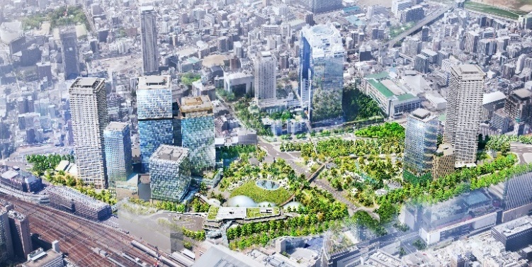
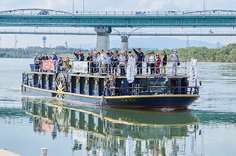
２.都市の魅力を育む
大阪都市計画局
⑤大阪のまちづくりグランドデザイン（R4.12策定）に基づき、大阪全体のまちづくりを推進
【令和６年度の主な取組】
○大阪のまちづくりグランドデザインの推進
大阪全体のまちづくりを推進するため、構築した推進体制のもと、まちづくりの主体的な役割を担う市町村と緊密に連携し、「戦略的な情報発信によるまちづくりの機運醸成」や「市町村等との自律的なまちづくりの支援」に取り組む
○国際競争力を持った都心部の拠点形成
・うめきた２期地区
「みどりとイノベーションの融合拠点」の実現に向け、2024年９月に先行まちびらきを行い、その魅力を国内外に発信していくとともに、2027年度の全体まちびらきに向け、関係者との連携のもと、まちづくりを推進
・新大阪駅周辺地域
「新大阪駅周辺地域都市再生緊急整備地域まちづくり方針2022（R4.6策定）」を踏まえ、駅とまちが一体となった世界有数の広域交通ターミナルのまちづくりの実現に向け検討
・大阪城東部地区
「大阪城東部地区のまちづくりの方向性」を踏まえ、大阪公立大学森之宮キャンパスを先導役としたまちづくりの実現に向け取組を推進
・夢洲地区
国際観光拠点の形成を推進
万博開催後の跡地活用を見据えた夢洲第２期のまちづくりに向け取組を推進
○府内各地域における拠点形成と広域連携によるまちづくり
ベイエリアの活性化に取り組むとともに、淀川舟運やサイクルルート、周辺山系
等を活かした広域連携によるまちづくりを推進
うめきた2期地区
うめきた２期開発のイメージ（グラングリーン大阪）
提供：グラングリーン大阪開発事業者
淀川舟運を活かした賑わいづくり
淀川を航行する観光船
出典：淀川河川事務所ホームページ

Slide 16
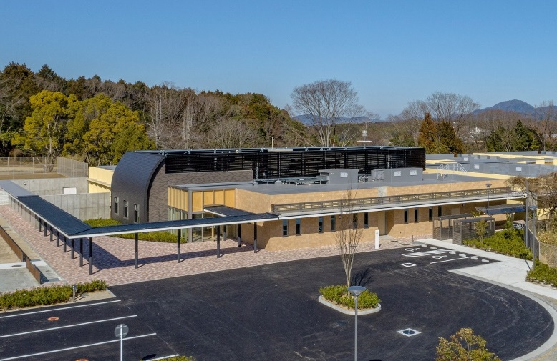
２.都市の魅力を育む
建築環境課
⑥良好な景観形成の推進
■ 公共事業における景観面でのPDCAサイクル制度
有識者による助言や景観面からの評価の仕組み等により、公共事業における景観への配慮を適正に行う
PDCAサイクル制度のイメージ
令和５年度における実施事例
（大阪府立こんごう福祉センター(Check:自己評価結果の報告))
【 Plan 】
【 Do 】
○景観形成の目標に沿った計画・設計
景観形成の目標等の設定
○景観形成の目標の達成に向けた
公共事業の実施
公共事業アドバイス部会
（景観面についての助言）
【 Action 】
【 Check 】
○景観形成に寄与した公共事業の
事例を蓄積し、活用
○竣工後、景観形成の目標達成
の状況を自己評価
出典：令和５年度大阪府景観審議会
（主なご意見）
・周辺の自然との繋がりや山のスカイラインなどが活かされている。
・利用する人のサイズ感をしっかり考えられている。 等
○職員の景観に関する技術力向上
○部会へ報告
【令和６年度の主な取組】
○PDCAサイクル制度の運用（景観面でのアドバイスの実施等）
＜景観アドバイス予定案件＞
・池田保健所、寝屋川高校、府営住宅建替事業、モノレール駅舎

Slide 17
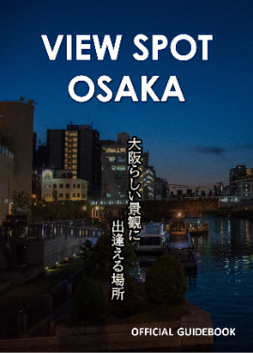
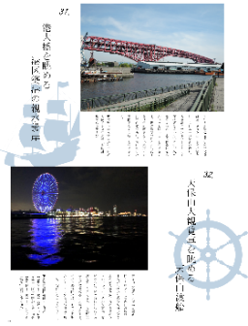
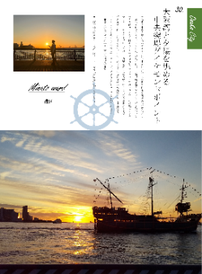
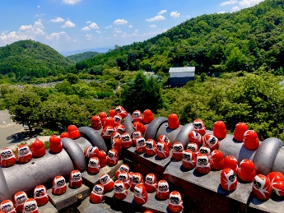
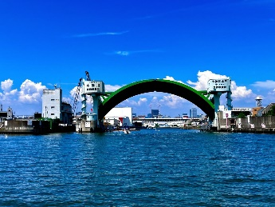
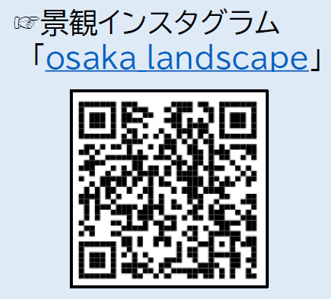
２.都市の魅力を育む
建築環境課
⑥良好な景観形成の推進
■ 「ビュースポットおおさか」発掘・発信プロジェクト
世界に誇れる個性豊かで多彩な大阪の魅力ある景観を眺めることのできる場所を発掘し、「ビュースポットおおさか」
として選定、情報発信することで、景観への興味・関心の向上を図る。
選定・決定
第１～４回の募集において、
ビュースポットおおさか全100か所を選定・公表（R6.3）
発信
・府HPやSNSを活用した情報発信
・市町村や関係機関と連携した広報
活用等
・周遊ルートマップの作製及び発信
・府民参加型イベント（景観フォトラリー）等の実施
ビュースポットおおさか 公式ガイドブック
選定スポット一覧
ビュースポット
おおさか（例）
勝ちダルマと大自然を
眺める勝尾寺
木津川水門を眺める
落合上渡船
【令和６年度の主な取組】
○民間企業や市町村、関係機関との連携のもと、公式ガイドブックやポスター、パンフレットの配架、SNSの活用、来訪を促す仕掛けづくり等に取り組み、府内外、国内外の方にビュースポットおおさか等の景観資源の魅力を発信

Slide 18

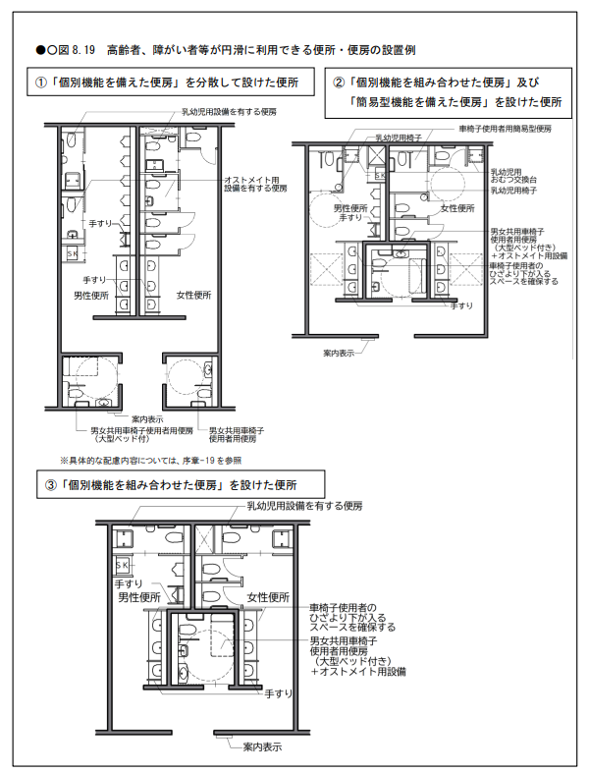
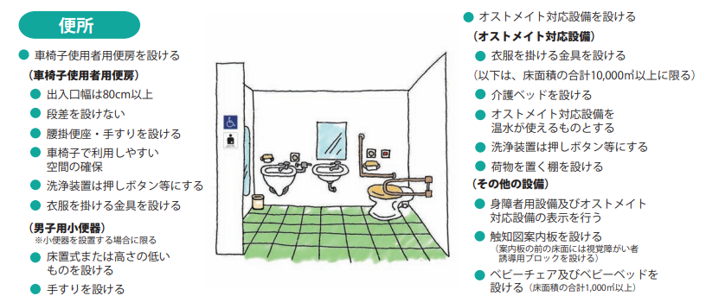
２.都市の魅力を育む
建築環境課
⑦ユニバーサルデザインのまちづくりの推進
■ 建築物のバリアフリー化の促進
・「大阪府福祉のまちづくり条例」に基づき、誰もが出かけやすいまちづくり、使いやすい施設づくりを推進
条例に基づき、バリアフリー基準への適合を義務化
条例ガイドラインの普及（望ましい整備基準 等）
（便所に適用されるバリアフリー基準の例）
↑図、写真、事例等を活用し、望ましい
基準等を解説（例：便所の設置）
【令和６年度の主な取組】
○2025年の大阪・関西万博を契機とした建築物のさらなるバリアフリー化に向けて、条例基準や条例ガイドラインの見直し、福祉のまちづくりに資するソフト施策の充実に向けた検討を実施
○設計者や事業者に対する、大阪府福祉のまちづくり条例ガイドライン（R5.5改訂）の普及啓発

Slide 19
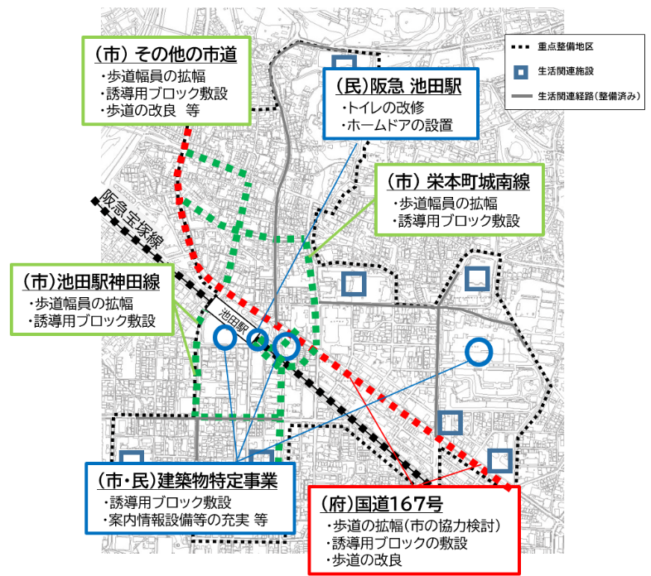
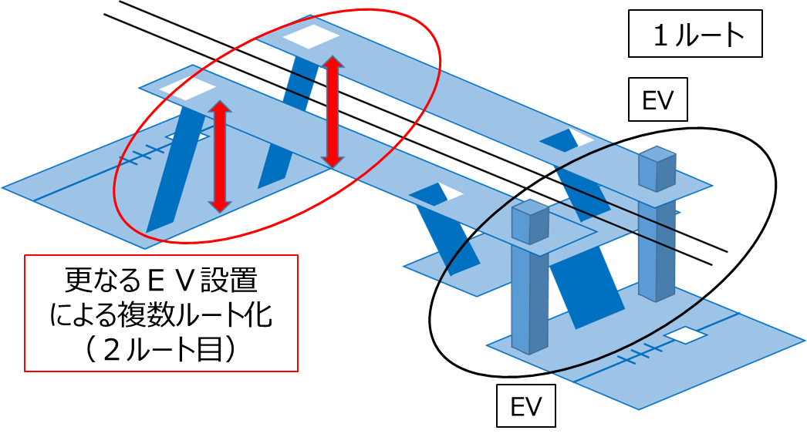
２.都市の魅力を育む
建築環境課
⑦ユニバーサルデザインのまちづくりの推進
■ 面的・一体的なまちのバリアフリー化の推進
・マスタープラン及びバリアフリー基本構想等の作成及び継続的な見直しを行う協議会の設置促進
・鉄道駅のバリアフリー化の推進
・まちのバリアフリー情報の提供
【バリアフリールートの複数化の例】
【令和６年度の主な取組】
〇 鉄道駅バリアフリー化整備費補助を実施
・万博に向けた鉄道駅等のバリアフリー化：弁天町駅（JR西日本）（R5～R6）
〇 市町村によるバリアフリー基本構想の作成・見直しの促進
（大阪市、堺市、吹田市、泉南市）
【面的・一体的なまちのバリアフリー化】
（池田市バリアフリー基本構想（R5改訂））

Slide 20
３．安全を支える

Slide 21
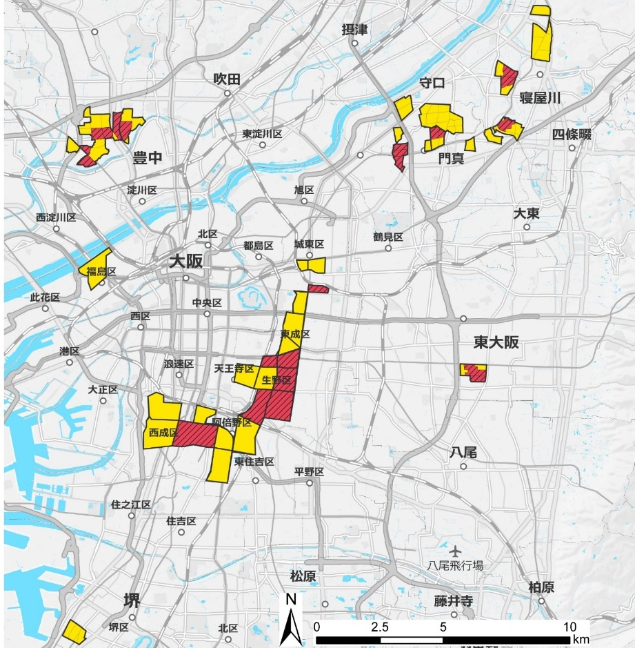
３.安全を支える
都市防災課
⑧大阪府密集市街地整備方針（R3.3改定）に基づく取組の推進
・大阪の成長を支えるまちづくりをめざし、「災害に強いまちづくり」と「活力と魅力あふれるまちづくり」の両輪で取組を展開
・「まちの防災性の向上」、「地域防災力のさらなる向上」、「魅力あるまちづくり」の３本柱で具体的な取組を推進
■ 「地震時等に著しく危険な密集市街地」の解消状況（令和5年度末時点）
市 | H24年 設定時 | R5年度末
 |  | 解消 (うち、R5年度解消) | 未解消
大阪市 | 1,333ha | 866ha (174ha) | 467ha
堺市 | 54ha | 54ha | 0ha
豊中市 | 246ha | 152ha (3ha) | 94ha
守口市 | 213ha | 213ha | 0ha
門真市 | 137ha | 74ha | 63ha
寝屋川市 | 216ha | 160ha | 56ha
東大阪市 | 49ha | 11ha | 38ha
合計 | 2,248ha | 1,530ha (177ha) | 718ha
 |  | 【約68%】 | 【約32%】
東部
香里
庄内
豊南町
池田･大利
大日・八雲東町
萱島東
北部
優先地区
若江・岩田・瓜生堂
解 消
1,530ha
新湊
うち、R5末解消177 ha
未解消
718ha
■ 目標
令和７年度末までに2,248haの９割以上を解消、令和12年度末までに全域を解消

Slide 22
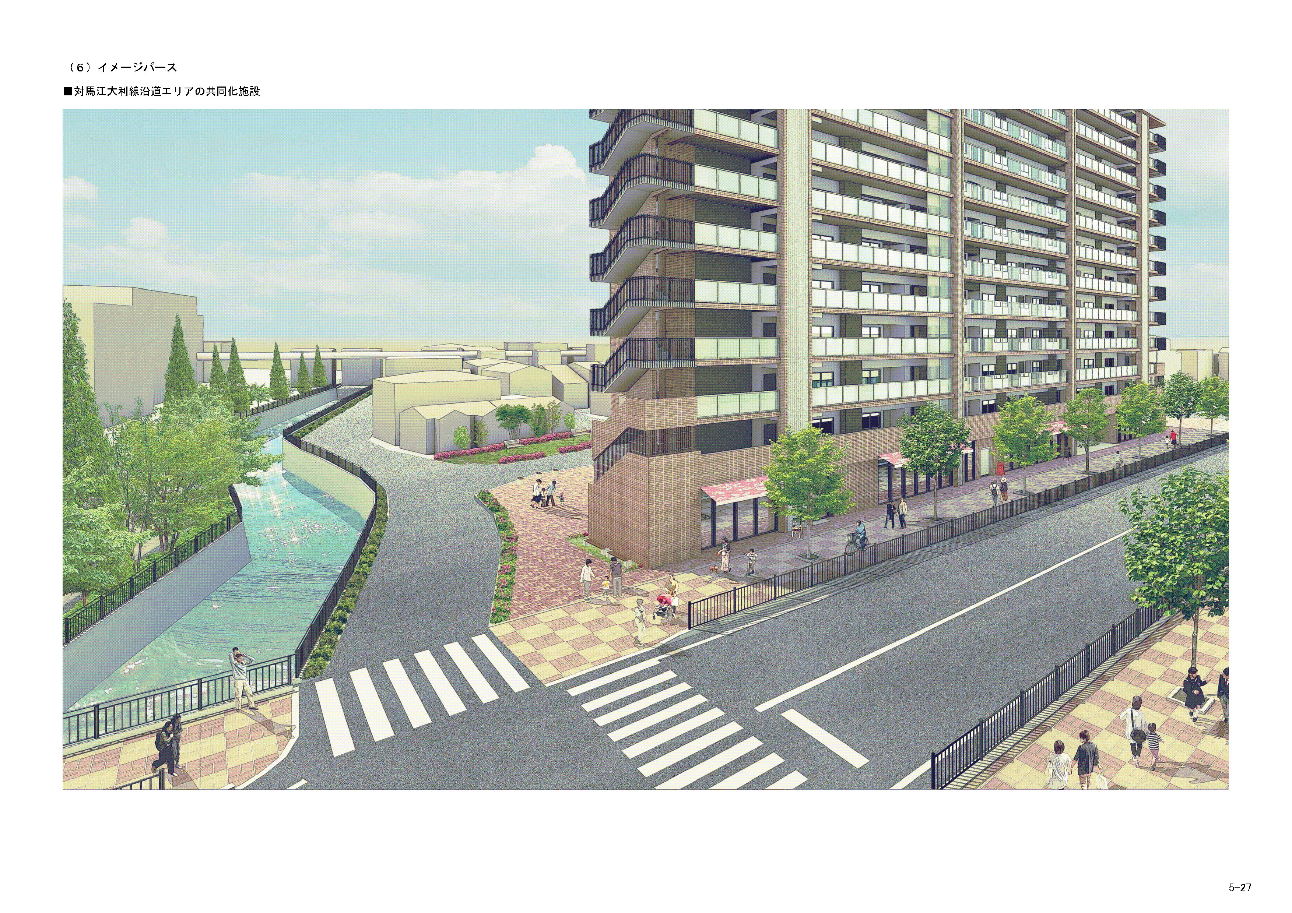
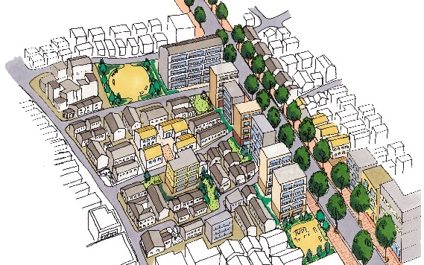
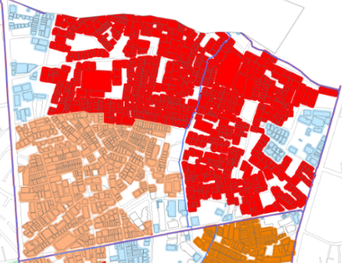
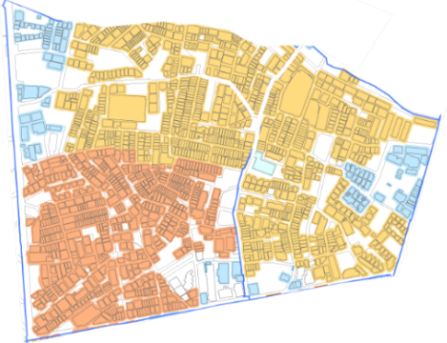
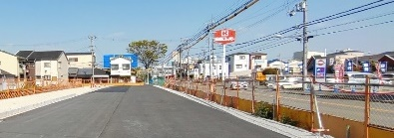
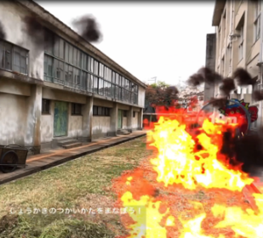
３.安全を支える
都市防災課
⑧大阪府密集市街地整備方針（R3.3改定）に基づく取組の推進
【令和６年度の主な取組】
まちの防災性の向上
魅力あるまちづくり
○延焼危険性の効果的な低減
○道路等基盤整備及び整備を
契機としたまちづくりの推進
・ＧＩＳを用いて、延焼危険性を効果的に低減できる箇所を特定
・道路等の重点整備や老朽建築物の重点除却を推進
■事業計画
■事業実施後
重点除却
道路の重点整備
燃え広がる範囲
道路拡幅や除却により
燃え広がる範囲が分断された
延焼拡大の危険性を効果的に低減
○延焼遮断帯の整備
・都市計画道路三国塚口線、寝屋川大東線の着実な整備推進
整備後：３２ｍ
地域防災力のさらなる向上
○「火災延焼の危険性・改善マップ」を
活用した個別訪問の実施
○AR等の映像技術を活用した
防災教育
現道：１３ｍ

Slide 23
３.安全を支える
都市防災課
⑨住宅建築物耐震10ヵ年戦略・大阪-大阪府耐震改修促進計画- (R3.3改定) に基づく取組の推進
支援策の方向性
３つの支援策の方向性を軸とし、所有者の意識の変化を踏まえた切れ目のない支援策を戦略的に実施し、
耐震化を実現していく
社会的機運の醸成
耐震化の
きっかけづくり・具体化
負担軽減の支援
耐震化の目標と進捗状況
住宅
  木造住宅・分譲マンションを含む
  すべての住宅
耐震化率（耐震性不足戸数）
H27
約83%(65万戸)
R２
約89%(45万戸)
目標 [R７]
95%
診断義務付け
建築物
大規模建築物
不特定多数の者及び避難に配慮を要する者が利用する大規模な建築物
耐震性不足棟数（進捗率※１）
H29.3※2
139棟（84%）
R6.３
71棟（91%）
目標 [R７]
おおむね解消
広域緊急交通路沿道建築物
沿道にある一定の規模を超える建物及びブロック塀等
耐震性不足棟数（進捗率※１）
H31.3※2
228棟（26%）
R6.３
189棟（33%）
目標 [R７]
おおむね解消
※１進捗率：義務付け建築物に占める耐震性ありの割合
※２当初公表時点

Slide 24
３.安全を支える
都市防災課
⑨住宅建築物耐震10ヵ年戦略・大阪-大阪府耐震改修促進計画- (R3.3改定) に基づく取組の推進
【令和６年度の主な取組】
対象 | 取組内容
木造住宅 | ・個別訪問やダイレクトメール、事業者と連携したイベントなどによる所有者等への直接的な働きかけ ・不動産業界等を通じたリフォームや売買の機会を捉えた耐震化の働きかけ
分譲マンション | ・府市共催の耐震化フォーラムの開催 ・WEBを活用したセミナーの開催
大規模建築物 | ・特に災害時に重要な役割を果たすことになる病院に対し、健康医療部主催のセミナーで耐震化の 重要性を説明 ・WEBを活用したセミナーの開催
沿道建築物 | ・大阪府耐震プロデューサー派遣制度を活用した対象建築物所有者に対しての支援 ・個別訪問やダイレクトメールなどによる所有者等への直接的な働きかけ
※建築物の耐震改修の促進に関する法律（平成７年法律第123号）
連携
要請
大阪府
事務局※
耐震プロデューサー
弁護士
〈大阪府耐震プロデューサー派遣制度〉
所有者が抱える様々な課題に対し、きめ細やかに
対応するため、改修工法や工事費用、権利関係等
耐震化に精通した専門家を派遣する制度
※事務局：一般社団法人 大阪府建築士事務所協会
報告
建築士
働きかけ
相談
FP
所有者
…
アドバイス
・・

Slide 25
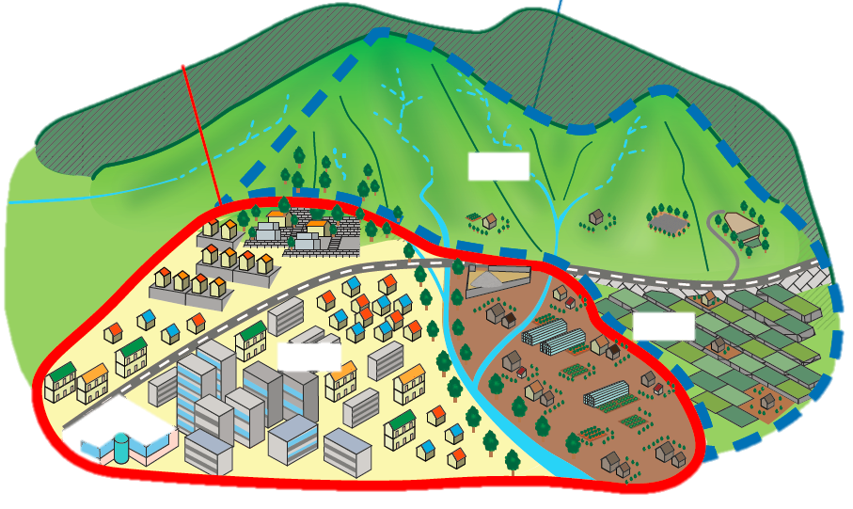


３.安全を支える
建築指導室
⑩宅地造成及び特定盛土等の規制による災害防止
■ 宅地造成及び特定盛⼟等規制法に基づく取組
○令和４年５月27日に「宅地造成及び特定盛土等規制法（盛土規制法） 」が公布され、令和５年５月26日に施行
○大阪府所管分（政令指定都市、中核市を除く）について、令和６年４月１日に規制区域を指定し、許可業務等を運用開始
＜盛土規制法の概要＞
宅地造成等工事規制区域
市街地や集落、その周辺など、盛土等が行われれば
人家等に危害を及ぼしうるエリアを指定
例）都市計画区域
【大阪府指定状況】
岬町の一部を除く府域全域 115,697ha
特定盛土等規制区域
市街地や集落などから離れているものの、
地形等の条件から、盛土等が行われれば、
人家等に危害を及ぼしうるエリア等を指定
【大阪府指定状況】
岬町の一部 211ha
規制区域の指定
盛土等の崩落により人家等に被害を及ぼしうるエリアを規制区域指定
安全な盛土等の造成
規制区域内で盛土等を行う場合、あらかじめ許可が必要
盛土等を安全に保つ責務
規制区域内の盛土等が行われた土地では、過去の盛土等も含めて、土地所有者が常に安全な状態に維持する必要がある
森林
実効性のある罰則
罰則が抑止力として十分機能するよう、
無許可行為や命令違反時に対する罰則を強化
農地
宅地
【盛土規制法の周知パンフレット（国）】▶
（事業者用）
（一般用）
【令和６年度の主な取組】
○基礎調査（既存盛土等調査）： 盛土規制法に基づき既存盛土等の分布状況や安全性に関する基礎調査を実施
○危険性の高い盛土等の改善指導： 盛土規制法に基づき適切な違反指導等を実施

Slide 26
４．安心のくらしをつくる

Slide 27
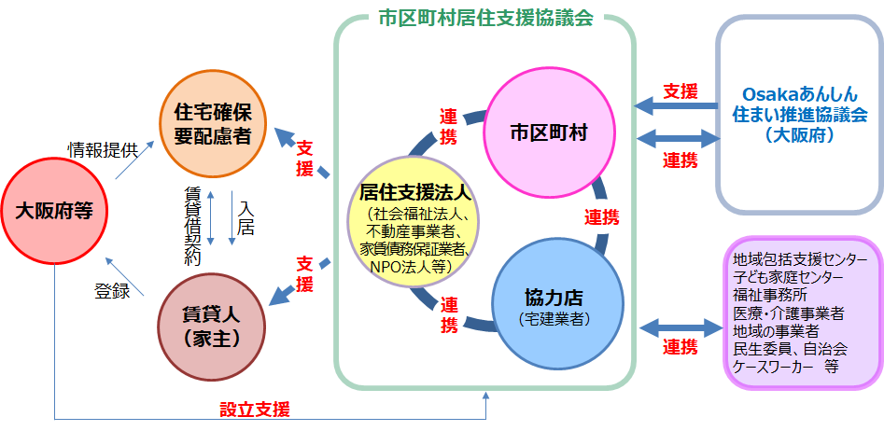
４.安心のくらしをつくる
居住企画課
「大阪府賃貸住宅供給促進計画」及び
「大阪府高齢者居住安定確保計画」
⑪大阪府居住安定確保計画（ ）（R3.12策定）の取組の推進
誰もが地域で安心して住み続けることができるよう、住まいの確保や生活支援などを一体的に行う
市区町村単位での居住支援体制の構築などの施策を推進
居住支援体制のイメージ
○現状（令和６年３月31日時点）
居住支援協議会を設立した市区町村の人口カバー率
R３
７.7%
R４
12.1%
R５
13.7%
目標 [R12]
50%
・市区町村居住支援協議会 ５市（豊中市、岸和田市、摂津市、吹田市、守口市）
・居住支援法人 166法人
・大阪あんぜん・あんしん賃貸住宅登録数 42,737戸（うち、専用住宅 2,385戸）
・不動産協力店 651店舗（うち、相談協力店 26店舗）

Slide 28
４.安心のくらしをつくる
居住企画課
「大阪府賃貸住宅供給促進計画」及び
「大阪府高齢者居住安定確保計画」
⑪大阪府居住安定確保計画（ ）（R3.12策定）の取組の推進
【令和６年度の主な取組】
○大阪府居住支援連携体制構築促進事業補助金（令和４年度創設）
概要：市区町村単位での居住支援協議会の設立に向けた事業に対し補助を実施
補助対象者：居住支援法人や協力店など居住支援を行う法人が複数の法人と連携し、共同で事業を行う者
（補助金の代表申請者は、居住支援法人）
補助額：［新規申請］3,000千円 ［継続申請２年目］2,000千円［継続申請３年目］1,000千円
（１申請あたりの上限額）
＜実施状況＞10事業者
事業実施市区町村：大阪市（北区・都島区・生野区・旭区・城東区・西成区）
堺市、八尾市、箕面市、東大阪市
○市区町村居住支援協議会の核となる人材・団体の発掘や、協議会設立に向けたアドバイス等を実施
・社会福祉法人や社会福祉法人の横のつながりによる人材・団体の発掘及び
協議会設立経験者からアドバイス等を実施（委託業務）
○居住支援法人、協力店、市区町村等の連携を促すための情報交換会・交流会を開催

Slide 29
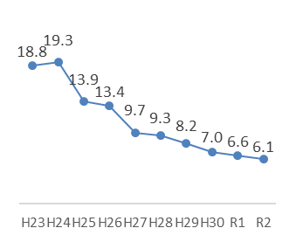
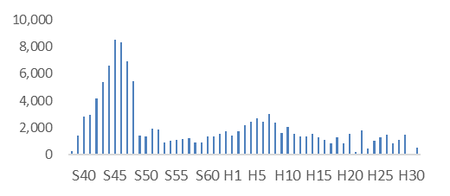
４.安心のくらしをつくる
住宅経営室
⑫大阪府営住宅ストック総合活用計画（R3.12策定）の取組の推進
■ 計画の概要
「住まうビジョン・大阪」の個別計画として、30年後の管理戸数に向けた考え方を踏まえた、10年間の取組方針を示す
府営住宅に関する現状と課題
〔建設年度別管理戸数〕
〔応募倍率（総合募集）の推移〕
ストックの状況
・高度経済成長期のストックが、一斉に更新時期を迎え、
計画的な対応が必要
応募倍率・空家の状況
・応募倍率は、年々低下。倍率が1倍を切る団地も増加。
・空家が約2.2万戸。うち政策空家等以外が約1.2万戸
管理戸数（R3.3.31）
117,317戸
基本的な考え方
取組の方向性と具体的な取組
○団地を３つに類型化して、適切に事業手法を選択し、
ストックを有効活用
（イ）将来管理戸数の適正化
・入居者の居住の安定の確保を図りながら、再編・整備を実施
・30年間で、着手時期を分散させ、事業量を平準化 等
類型 | 対象団地
A.再編・整備 | S50年代以前の団地
B.機能向上 | S60年代以降の団地で、住戸内の改善等が必要な団地
C.維持保全 | S60年代以降の団地で、住戸内の改善等が必要ない団地
（ロ）府営住宅資産を活用したまちづくり
・集約建替等による活用地をまちづくりに積極的に活用
・他の公的賃貸住宅事業者と連携したまちづくり 等
○再編・整備を通じて、「将来の管理戸数の適正化」、
「まちづくり」、「良質なストック形成」に一体的に取り組む
（ハ）良質なストック形成
・エレベーター設置等のバリアフリー化 等
○入居者の安心やコミュニティを支える取組など、ソフト面の施策を推進
（ニ）入居者の安心やコミュニティを支えるソフト面の取組等
・共益費としての府徴収範囲の拡大検討 等

Slide 30
４.安心のくらしをつくる
住宅経営室
⑫大阪府営住宅ストック総合活用計画の取組の推進（計画期間：令和3～12年度）
【令和６年度の主な取組】
○再編・整備に向けた取組
・集約建替事業を行う団地の基本計画、基本設計及び実施設計に着手
（令和8年度より工事着手（計画期間で延べ5,000戸））
・低需要団地における集約廃止事業を継続実施（計画期間で延べ3,000戸）
○耐震化の推進
・耐震化のための建替事業を継続実施
○バリアフリー化（エレベータ設置・住戸内改善）の推進
・既存中層住宅のエレベーター設置事業（計画期間で延べ1,000基）
・住戸内バリアフリー化事業（計画期間で延べ5,000戸）
○府営住宅ストックのまちづくりへの活用
・活用地の売却にあたり、原則ZEH等を条件化
※次世代基準のＺＥＨ誘導等のモデル事業も実施（建築環境課共管）
・令和６年度コインパーキング事業者公募において、開設区画数の拡大とともに電気自動車充電設備を設置

Slide 31
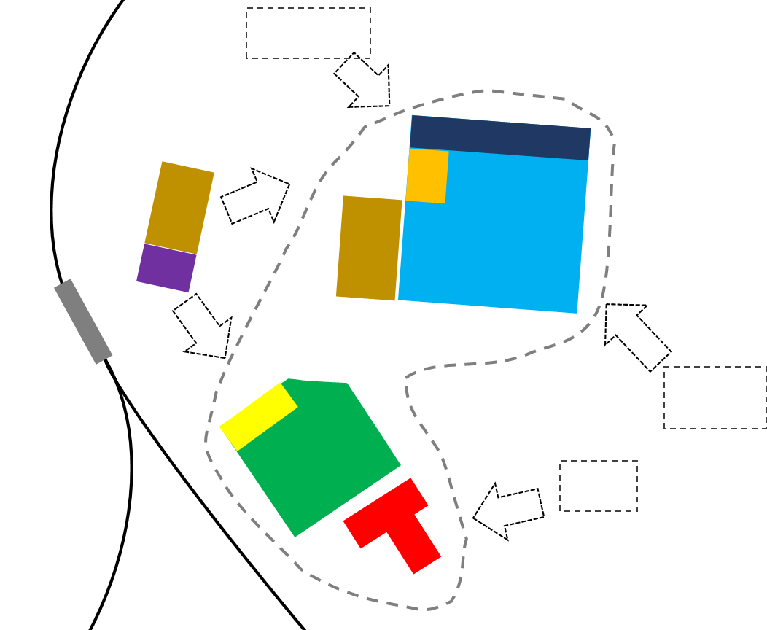
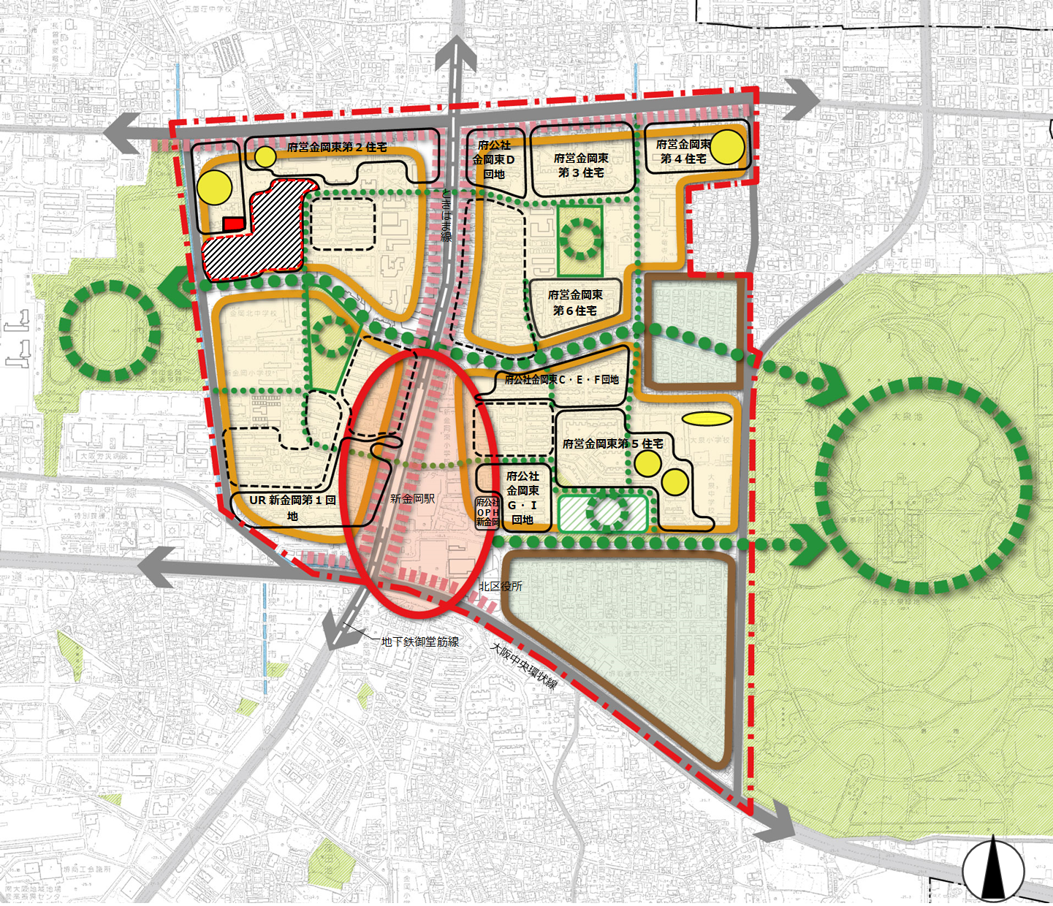
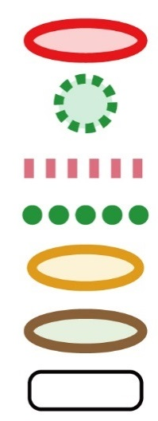
４.安心のくらしをつくる
居住企画課
⑫公的賃貸住宅事業者間連携の取組の推進
具体的イメージ
関係者による事業調整を通じた一体的整備
公的賃貸住宅事業者（府・市町・UR・公社）が、それぞれの考え方だけで団地を経営するのではなく、適切な情報共有・連携のもと効果的に公的賃貸住宅政策を推進するため、事業者間の連携体制を整備
公的賃貸住宅事業者が、今後の住宅政策の方向性や将来的なまちのあり方を共有し、地域再生に資する事業を展開できるよう、事業者間の連携を強化
戸建住宅・公園
サービス付き
高齢者向け住宅
市営
府営
保育
児童施設
UR
戸建住宅・公園
公社
（先進的な取組）
泉北ニュータウン（堺市南区）
新金岡地区（堺市北区新金岡町1丁～5丁）
〇堺市、府、公的団体等で構成する「泉北ニューデザイン推進協議会」において堺市が策定した「SENBOKU New Design」を基づき、取組を推進
〇府、堺市、UR、公社は、共同で、堺市内の大規模な住宅団地地区をはじめとする地区等の居住機能の向上等を図るため、「堺市域地域居住機能再生調整会議」を設置
〇各事業主体が連携して再生事業を円滑かつ計画的に進めるため、「泉北ニュータウン公的賃貸住宅再生計画」を策定
〇新金岡地区のおける公的賃貸住宅事業者間の連携した取組みを進めるための基本方針をとりまとめ
〇既存ストックの活用や、再生事業により創出される活用地への多様な機能の導入を図ることにより、居住機能中心から、多様な活動に挑戦できるまちへの転換を推進
●住まいまちづくりの
基本方針(イメージ)図〔抜粋〕
：駅周辺地域拠点
：緑の拠点
：沿道サービス軸
：緑の軸
：住宅市街地ゾーン
：中低層住宅地ゾーン
：公的賃貸住宅団地
：活 用 用 地
既存集会所を活用したコミュニティ醸成拠点
（UR 泉北桃山台 1 丁団地 ももポート）
活用地への医療施設の導入
（近畿大学医学部・病院 イメージ図）

Slide 32
４.安心のくらしをつくる
居住企画課
⑫公的賃貸住宅事業者間連携の取組みの推進
（これまでの取組）
R３年度
〇複数の事業主体の公的賃貸住宅がある、
全36市町で地域再生連携協議会を設置
〇全３６市町で第１回協議会を開催し、
情報や認識を共有
R4年度
○再編・整備を行う公的賃貸住宅が近接して立地する市町において具体的な事業連携を検討
○戸数の適正化に向け、市町営住宅長寿命化計画を改定する市町において将来戸数を検討
R５年度
○Ｒ４年度検討着手した市町は、検討を継続しつつ検討すべき地区を順次選定し、連携を検討
○共通の課題を有する市町が集まり、テーマに合わせて、地域再生連携協議会を合同開催
【令和６年度の主な取組】
○再編・整備の計画検討に合わせた事業連携の調整
  ・再編整備を行う公的賃貸住宅が近接して立地する市町
  市営住宅の建替事業を円滑に進めるため、隣接する府営住宅を仮移転先とする等、具体的な連携手法を検討
・建替基本計画を策定する府営住宅のある市町
  活用地の位置や活用方法について、計画段階から市町と協議し、協議内容に沿った建替計画を検討
  〇テーマを設定して地域再生連携協議会の合同開催
  共通の課題を有する市町が集まり、テーマに合わせて、地域再生連携協議会を合同開催
  ・公的賃貸住宅の将来戸数の検討
  地域ごとの住宅確保用配慮者世帯数、公的賃貸住宅の将来戸数を検討
  ・市町営住宅の用途廃止に伴う施策展開の方向性の検討
  市営住宅の管理終了を予定している市町での課題整理や施策展開の方向性を検討

